Slide 1
형상에 얽매이지 않고 자유롭게 표현한
추상 표현주의

Slide 2
차례
1. 추상표현주의 미술의 특징
2. 대표적인 작가와 작품
폴록 : 가을의 리듬, 넘버 30
로스코 : 자주 위에 노랑
3. 자투리 퀴즈

Slide 3
1. 추상표현주의 특징
발생 시기: 1940~1960년대
특징
제2차 세계대전 이후 미국에서 발전 → 세계 미술의 중심이 파리에서 뉴욕으로 이동
형식적으로 추상, 내용적으로 표현주의적 → 추상 표현주의라고 불리며 뜨거운 추상에 속함.
배경과 형상이 구별되지 않는 평평하고 균질하며 큰 화면
색이 주는 효과, 물감이 흐르고 뿌려지는 흔적 중시
같은 시기에 유럽에서는 유사한 경향의 ‘엥포르멜’ 미술 전개
대표 작가: 폴록, 로스코, 데쿠닝 등

Slide 4
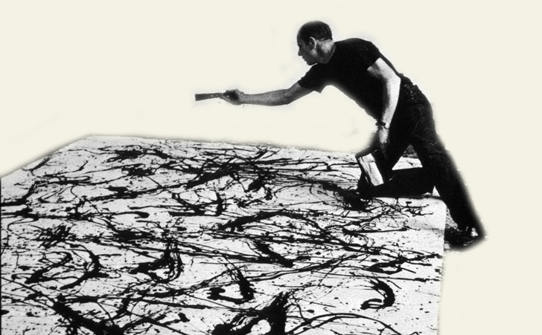
2. 대표적인 작가와 작품
미술가 잭슨 폴록 - artist Jackson Pollock
폴록(Pollock/1912~1956년)
미국 추상표현주의 미술의 선구자
드리핑( dripping) 기법 구사: 캔버스를 바닥에 눕히고 그 위에 물감을 흘리고 끼얹고 쏟아 부어 표현
액션 페인팅(action painting): 물감을 뿌리고 흘리는 작가의 행위와 그
흔적을 중요하게 생각함.
대표작: 가을의 리듬: 넘버 30(1950년 작),
수렴(1952년 작) 등

Slide 5
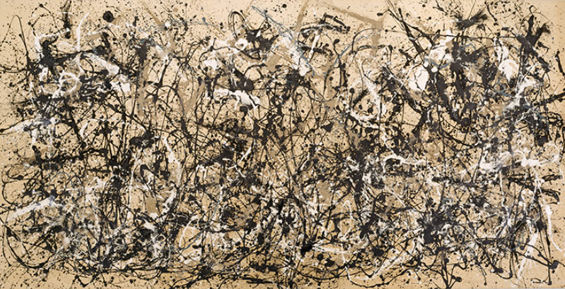
가을의 리듬: 넘버 30(1950년 작)
흩뿌려진 물감이 만든 무수한 선들이 뒤엉켜 리듬과 에너지를 만듦.

Slide 6
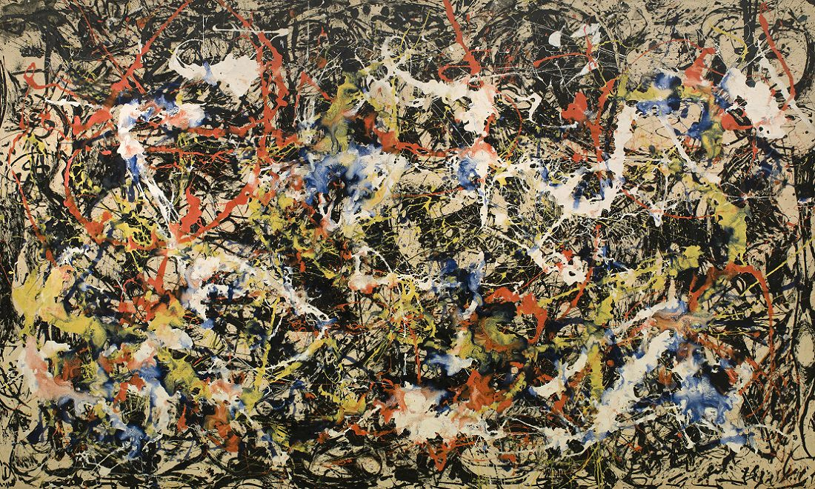
수렴(1952년 작)
예술은 제작 과정이 중요하다는 단서를 주는 폴록의 작업은 개념 미술이나 행위 예술, 신체 예술의 동기가 됨.

Slide 7
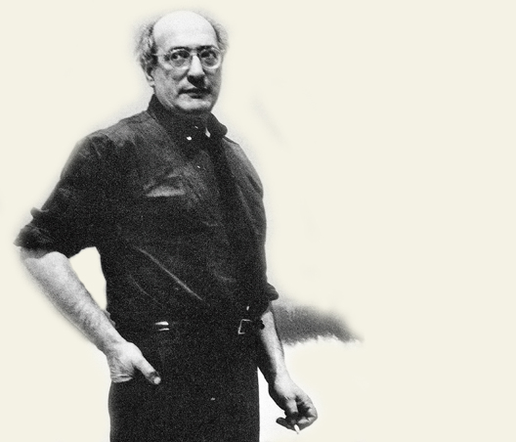
2. 대표적인 작가와 작품
[비운의 천재 화가] 마크 로스코
로스코(Rothko/1930~1970년)
러시아 출신의 미국 화가, 추상표현주의 작가
색면 추상 : 일체의 형상을 제거, 거대한 캔버스에 물감을 스며들게 하여 넓은 색면을 만듦.
극도로 절제된 표현과 모호한 경계의 색채 덩어리가 숭고함과
내적 감흥을 불러일으킴.
추상 자체에 대한 관심보다 인간의 본성과 감정 표현
대표작: 자주 위에 노랑(1956년 작),
오렌지와 노랑(1956년 작) 등

Slide 8
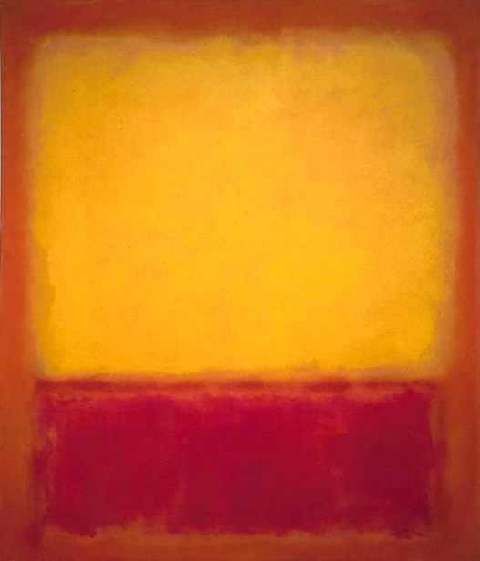
자주 위에 노랑(1956년 작)
안개가 낀 것 같은 몽롱한 색면의 미묘한 변화와 조화로 신비로움과 숭고함 표현

Slide 9
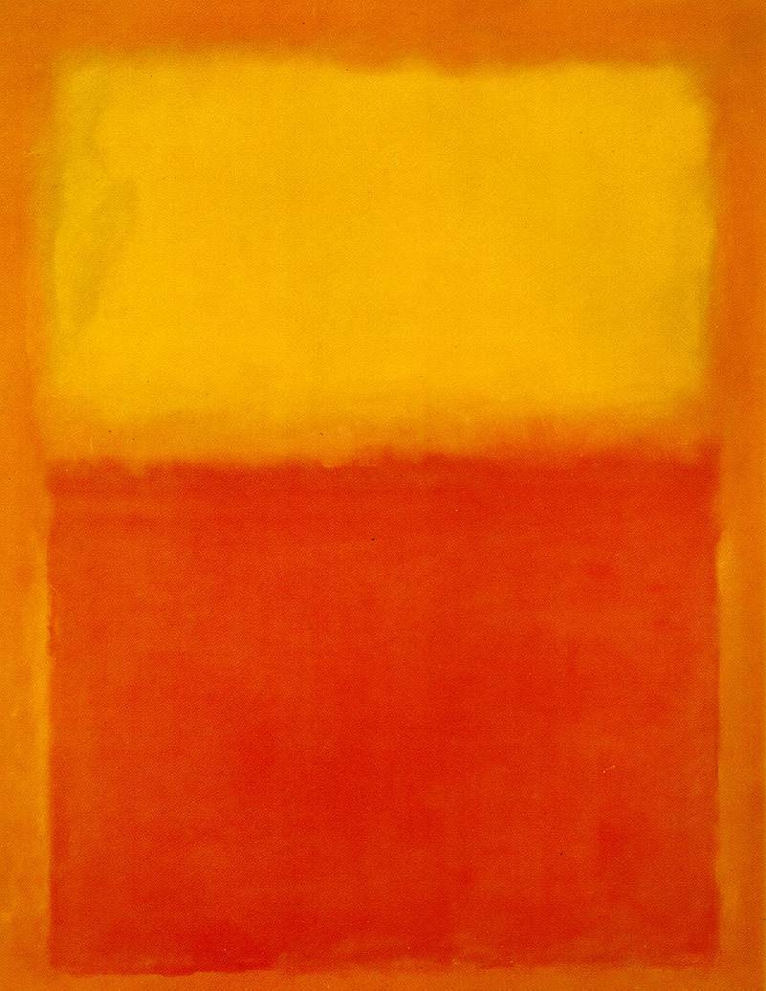
오렌지와 노랑(1956년 작)
안개가 낀 것 같은 몽롱한 색면의 미묘한 변화와 조화로 신비로움과 숭고함 표현

Slide 10
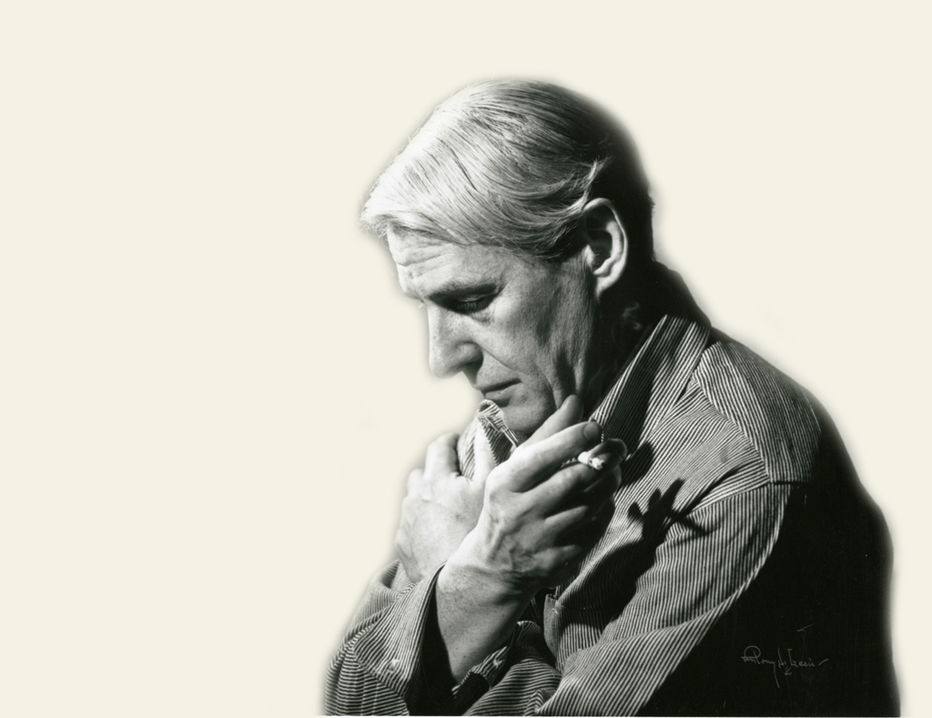
2. 대표적인 작가와 작품
데쿠닝(Rothko/1930~1970년)
네덜란드 태생의 미국 추상표현주의 화가
격렬한 붓 자국, 구상과 추상을 아우르는 표현이 특징
폴록과 함께 액션 페인팅의 대표 작가
대표작: 여인 I(1952년 작)

Slide 11
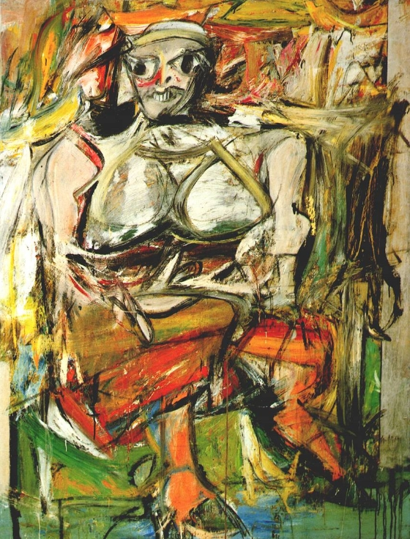
여인 I(1952년 작)
1950년대부터 ‘여인’ 시리즈 시작.
붓을 휘두르고 짓이기는 행위에서 나오는 격렬한 붓자국이 특징. 거의 추상에 가깝지만 거대하고 거친 여인의 형상이 나타남.

Slide 12
3. 자투리 퀴즈
1. 추상 표현주의의 특징으로 옳은 것은?
빛과 어둠의 대비 극대화
종교적 상징물 중심 발달
평평하고 균질하며 큰 화면
프로이트의 정신분석학 바탕

Slide 13
3. 자투리 퀴즈
2. 추상 표현주의 작가인 로스코의 표현 기법으로, 절제된 표현과 모호한 경계의 색채 덩어리로 숭고함과 내적 감흥을 불러일으키는 기법은?
콜라주
앵포르멜
색면 추상
액션 페인팅

Slide 14
끝

